Slide 1
SHOPB
E-Commerce de Jogos em Mídia Física

Slide 2
Tópicos
Diagramas
Caso de Uso Geral
Representação Arquitetural
Visão Geral
Camada de Apresentação
Camada de Negócio
Camada de Persistência

Slide 3
Tópicos
Tecnologias
Telas

Slide 4






Tecnologias

Slide 5
Tecnologias bibliotecas principais

Slide 6
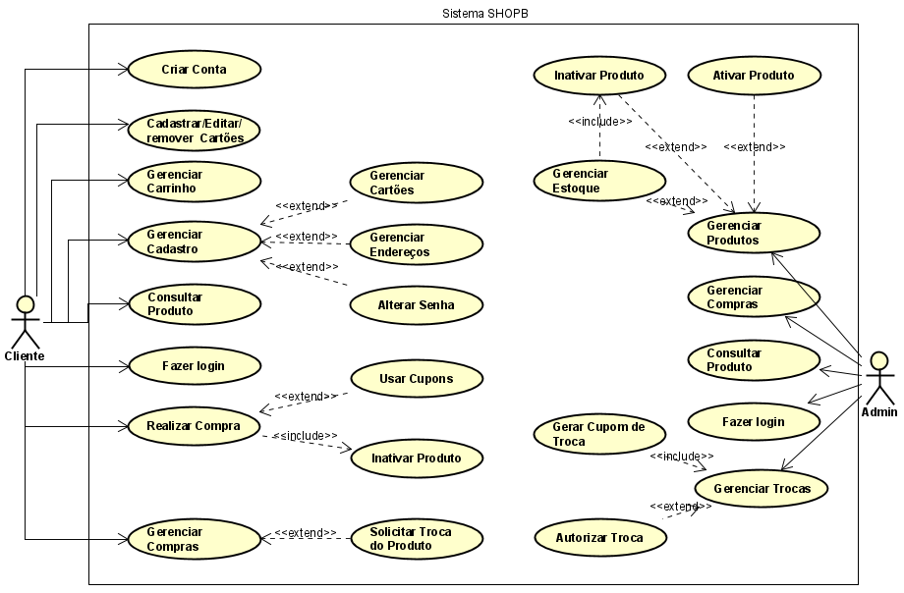
Diagramas Caso de Uso Geral

Slide 8
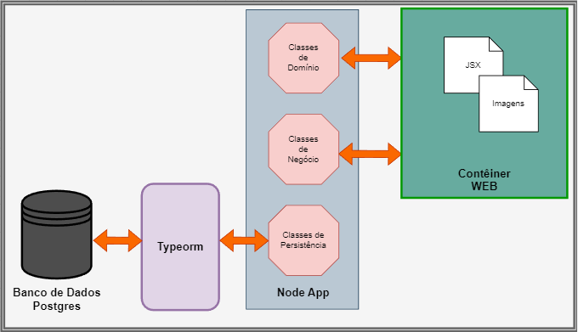
Diagramas Representação Arquitetural

Slide 9
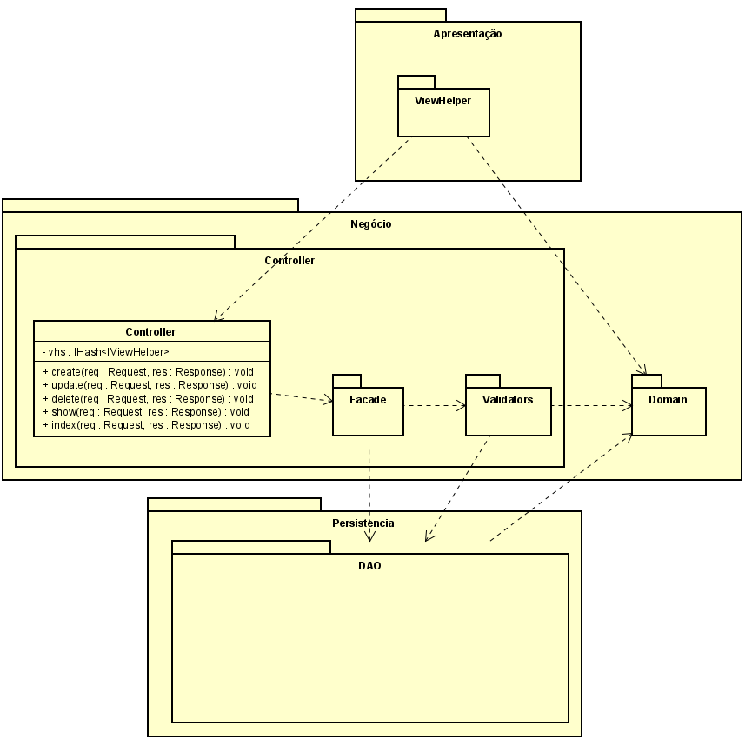
Diagramas Representação por Camadas

Slide 10
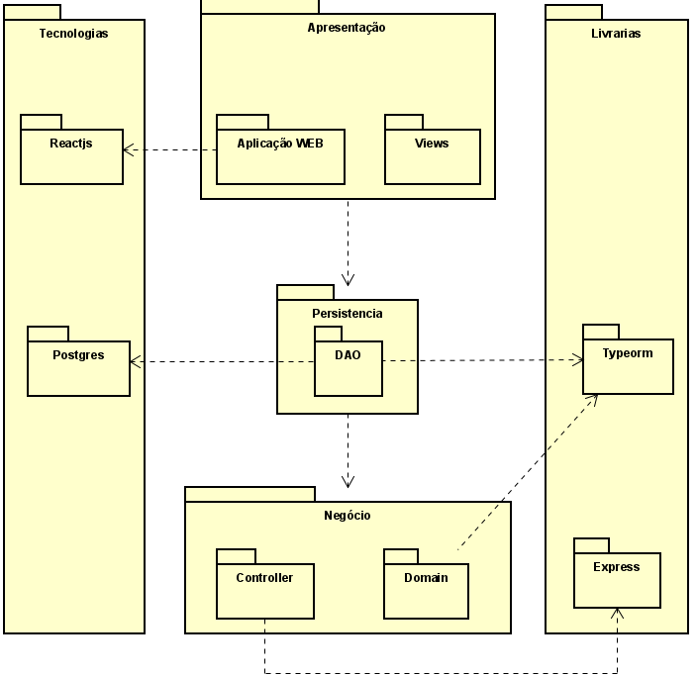
Diagramas Representação de Camadas com Dependências de Tecnologias

